Slide 1
Problema! Quanti sono i compagni di classe di Andrea se la metà di essi porta gli occhiali , 1/4 gioca a tennis , 1/7 studia spagnolo e 3 sono biondi?

Slide 2
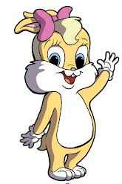
Quanti sono in tutto i compagni di classe di Andrea?
½ dei ragazzi porta gli occhiali!
1/7 dei ragazzi studia spagnolo!
¼ dei ragazzi gioca a tennis!
3 ragazzi sono biondi!

Slide 3
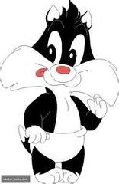
Come incognita scegliamo il numero totale dei ragazzi, che indicheremo con x. La metà di essi che porta gli occhiali li indicheremo con ½ x. ¼ dei ragazzi che gioca a tennis, li indicheremo con ¼x. 1/7 dei ragazzi che studia spagnolo, li indicheremo con 1/7 x.
Ma come procediamo?
Si dovrebbe risolvere un equazione!

Slide 4
Per scrivere l'equazione bisogna usare le relazioni tra i dati, dunque avremo:
1/2x+1/4x+1/7x+3=x
Allora basterà risolvere l'equazione, ma cosa bisogna conoscere?
Bisogna applicare i principi d'equivalenza!

Slide 5
Equazione: 1/2x+1/4x+1/7x+3=x 1/2x+1/4x+1/7x-x=-3 portiamo al secondo membro i termini senza incognita ( I principio di equivalenza.) 14x+7x+4x-28x/28= -84 /28 diamo a tutti i fattori lo stesso denominatore -3x= -84 sommiamo i monomi simili x= -84/ -3
con l'equazione ridotta in forma normale dividiamo il secondo membro per il primo (II Principio.)
x=28 l’equazione è finita!

Slide 6
Per essere sicuri si deve fare la verifica!
Quanti sono in tutto i compagni di classe di Andrea?
I compagni di Andrea sono in tutto 28!
Osserviamo perché:
I ragazzi che portano gli occhiali sono 28:2= 14!
I ragazzi che giocano a tennis sono 28:4=7!
I ragazzi che studiano spagnolo sono 28:7=4!
I ragazzi biondi sono 3!

Slide 7
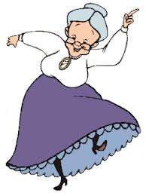
Verifichiamo se le condizioni richieste sono corrette?
14 + 7 + 4 + 3= 28!
Il problema è risolto!

